Slide 2
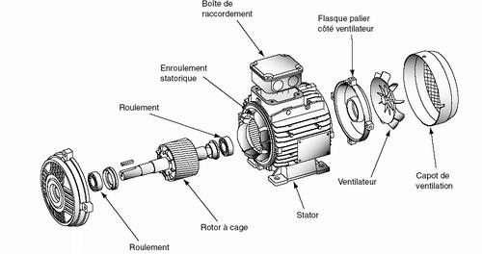
MOTEUR ASYNCHRONE
Les moteurs asynchrones, appelés également moteurs à induction, constituent la majorité des moteurs à courants alternatifs polyphasés.
Ils sont simples et de constitution très robuste, ils ne sont pas générateurs de parasites et ne nécessitent pas d'entretien.
Le moteur se compose de 2 éléments :
un stator triphasé,
un rotor de type cage d'écureuil.

Slide 3
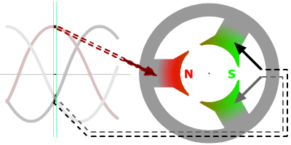
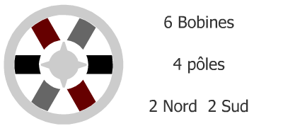
MOTEUR ASYNCHRONE
STATOR OU INDUCTEUR (PARTIE FIXE)
Son but est de créer, lorsqu'il est alimenté, le champ magnétique tournant.
Le stator peut être :
bipolaire correspond à 2 pôles par phase soit une paire P = 1
tétrapolaire correspond à 4 pôles par phase soit 2 paires P = 2

Slide 4
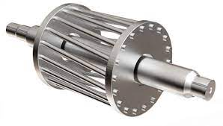
MOTEUR ASYNCHRONE
ROTOR (INDUIT)
L'ensemble a l'aspect d'une cage d'écureuil, l'entrefer est réduit entre stator et rotor afin de réduire la puissance réactive

Slide 5
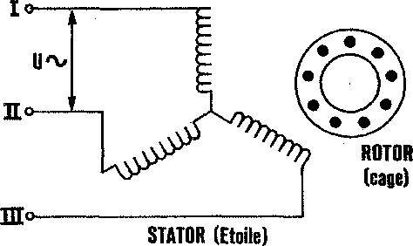
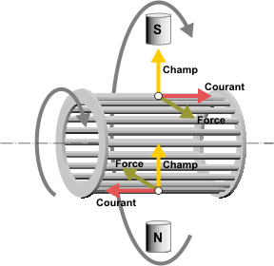
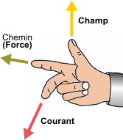
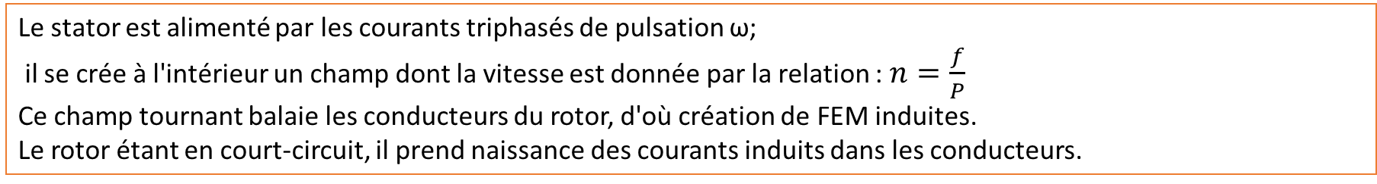
MOTEUR ASYNCHRONE
PRINCIPE DE FONCTIONNEMENT
Le stator est alimenté par les courants triphasés de pulsation ω;
il se crée à l'intérieur un champ dont la vitesse est donnée par la relation : $n=\frac{f}{P}$
Ce champ tournant balaie les conducteurs du rotor, d'où création de FEM induites.
Le rotor étant en court-circuit, il prend naissance des courants induits dans les conducteurs.

Slide 6
MOTEUR ASYNCHRONE
PRINCIPE DE FONCTIONNEMENT
Ces courants sont soumis à l’influence du champ tournant,
il en résulte des forces qui créent le couple électromagnétique.
Le rotor étant libre, le couple l'entraîne dans le même sens que le champ afin de réduire la vitesse relative (Loi de Lenz), mais il tourne à une vitesse inférieure à celle du champ.
C'est parce que les 2 mouvements ne sont pas synchrones que l'on appelle ce moteur asynchrone.

Slide 7
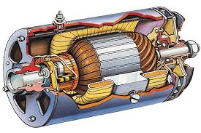
MOTEUR SYNCHRONE
Le moteur synchrone se compose, comme le moteur asynchrone, d’un stator et d’un rotor séparés par un entrefer.
La seule différence se situe au niveau de la conception du rotor.
La figure montre un rotor à pôles saillants constitués d’aimants permanents ou d’électro-aimants alimentés en courant continu.

Slide 8
MOTEUR SYNCHRONE
Après le démarrage, le moteur tourne en synchronisme avec le champ tournant.
A vide les axes des pôles du champ tournant et du rotor sont confondus.
En charge, les axes sont légèrement décalés.
La vitesse du moteur synchrone est constante quelle que soit la charge.
Le couple moteur est proportionnel à la tension à ses bornes.

Slide 9
APPAREILLAGE DE CONNEXION
INVERSEURS
Appareils destinés à croiser les connexions d’un ou plusieurs circuits.
Appareils inverseurs ou interrupteurs commandés par pression manuelle.

